Slide 1






Отгадай кроссворд
«Герои мультфильмов и сказок»
Выполнила
Коровина И.Н.
МОУ СОШ №9
Скачано с сайта www.uroki.net

Slide 2
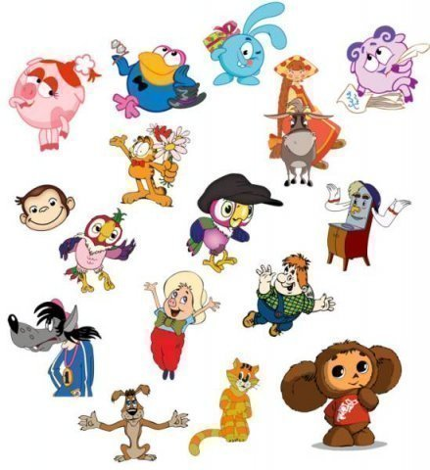
П | ₁
О | ₂
Ч | ₃
Е | ₄
М | ₅
У | ₆
Ч | ₇
К | ₈
А | ₉

Slide 3
Внимание: первые буквы слов уже вписаны, ответ нужно вписывать, начиная со второй буквы.
П | ₁
О | ₂
Ч | ₃
Е | ₄
М | ₅
У | ₆
Ч | ₇
К | ₈
А | ₉

Slide 4
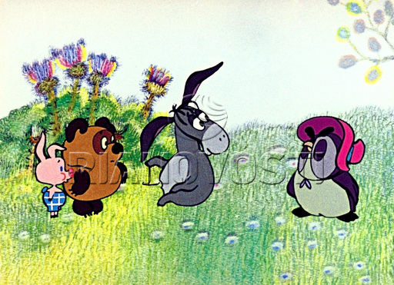


1 Забавный розовый друг Винни – Пуха.

Slide 5

П | ₁
О | ₂
Ч | ₃
Е | ₄
М | ₅
У | ₆
Ч | ₇
К | ₈
А | ₉
я т а ч о к

Slide 6

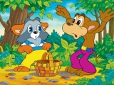
2 Кто вместе
с крошкой енотом
боялся своего отражения
в воде?

Slide 7
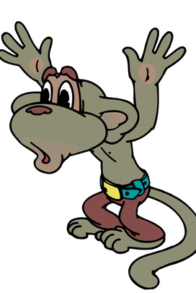
П | ₁
О | ₂
Ч | ₃
Е | ₄
М | ₅
У | ₆
Ч | ₇
К | ₈
А | ₉
я т а ч о к
б е з ь я н а

Slide 8


Кто вместе со львёнком пел песенку
« Я на солнышке лежу…»?

Slide 9
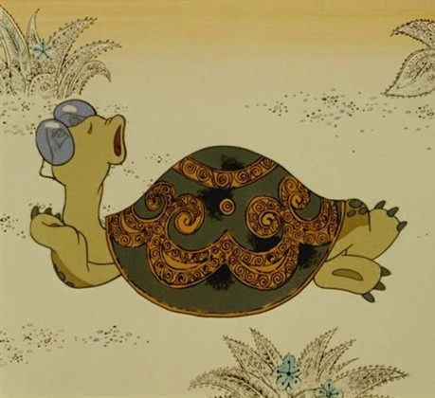
П | ₁
О | ₂
Ч | ₃
Е | ₄
М | ₅
У | ₆
Ч | ₇
К | ₈
А | ₉
я т а ч о к
б е з ь я н а
е р е п а х а

Slide 10


4 Сказочный персонаж, который сначала поймал щуку,
а потом отпустил её.

Slide 11

П | ₁
О | ₂
Ч | ₃
Е | ₄
М | ₅
У | ₆
Ч | ₇
К | ₈
А | ₉
я т а ч о к
б е з ь я н а
е р е п а х а
м е л я

Slide 12

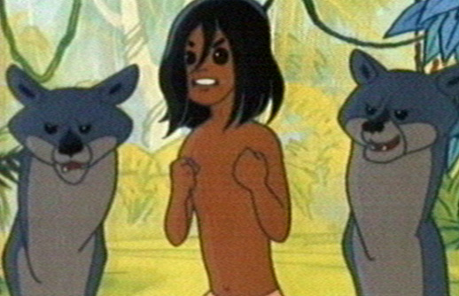
5 Мальчик,
который жил
в волчьей стае.

Slide 13
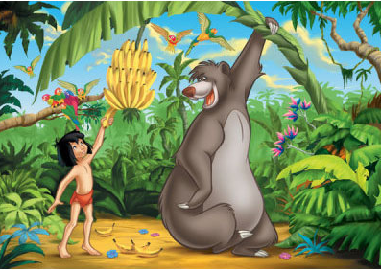
П | ₁
О | ₂
Ч | ₃
Е | ₄
М | ₅
У | ₆
Ч | ₇
К | ₈
А | ₉
я т а ч о к
б е з ь я н а
е р е п а х а
м е л я
а у г л и

Slide 14

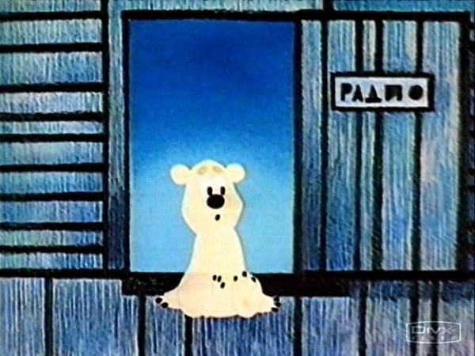
6 Так зовут медвежонка, который полетел на вертолёте искать своего товарища.

Slide 15

П | ₁
О | ₂
Ч | ₃
Е | ₄
М | ₅
У | ₆
Ч | ₇
К | ₈
А | ₉
я т а ч о к
б е з ь я н а
е р е п а х а
м е л я
а у г л и
м к а

Slide 16

7 Сказочный персонаж, которого нашли в ящике с апельсинами.

Slide 17
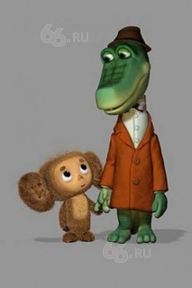
П | ₁
О | ₂
Ч | ₃
Е | ₄
М | ₅
У | ₆
Ч | ₇
К | ₈
А | ₉
я т а ч о к
б е з ь я н а
е р е п а х а
м е л я
а у г л и
м к а
е б у р а ш к а

Slide 18


9 Мужчина в самом расцвете сил, который живёт на крыше.

Slide 19
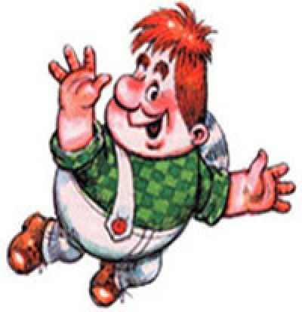
П | ₁
О | ₂
Ч | ₃
Е | ₄
М | ₅
У | ₆
Ч | ₇
К | ₈
А | ₉
я т а ч о к
б е з ь я н а
е р е п а х а
м е л я
а у г л и
м к а
е б у р а ш к а
а р л с о н

Slide 20
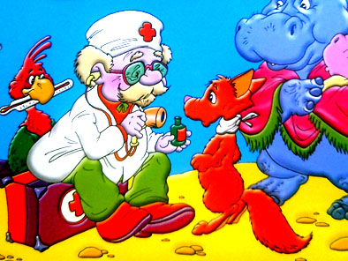

9 Добрый доктор, который
лечит всех.

Slide 21

П | ₁
О | ₂
Ч | ₃
Е | ₄
М | ₅
У | ₆
Ч | ₇
К | ₈
А | ₉
я т а ч о к
б е з ь я н а
е р е п а х а
м е л я
а у г л и
м к а
е б у р а ш к а
а р л с о н
й б о л и т

Slide 22
Работу выполнила учитель начальных классов
МОУ СОШ №9
г. Сафоново Смоленской области
Коровина Ирина Николаевна
В презентации использованы материалы:
http://www.yandex.ru/
Скачано с сайта www.uroki.net

